Slide 1

Random Forest
Audi Nathanael G
19340019
Month
20XX

Slide 2

Apa itu Machine Learning Dan AI

Slide 3
Perbedaan Ai dan Machine learning
AI
ML
AI adalah teknologi yang dibuat untuk mensimulasikan kecerdasan manusia
Tipe-tipe AI
Weak AI
General AI
Strong AI
Machine Learning adalah subset dari ai, yang memungkinkan mesin untuk belajar dari data / pengalaman masa lalu tanpa deprogram secara eksplisit
Tipe-tipe Machine Learning
Supervised learning
Reinforcement Learning
Unsupervised Learning

Slide 4

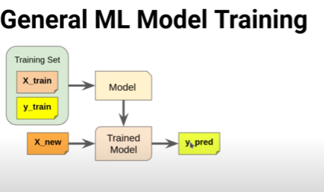
Model
Model secara singkat adalah AI yang sudah ditraining dengan ML

Slide 5

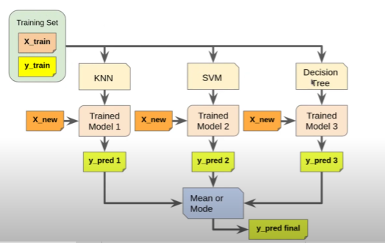
Ensemble Learning
Teknik machine learning yang menggabungkan beberapa algoritma untuk mendapatkan prediksi yang lebih baik
Terdapat 2 jenis teknik dalam ensemble Learning:
Homogeneous dan Heterogeneus

Slide 6
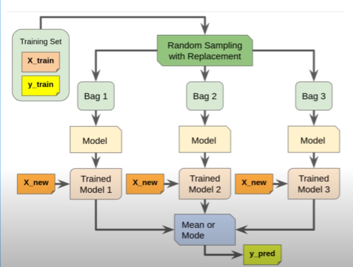
Bootstrap Aggregating
Metode untuk memebuat data training set menjadi random

Slide 7
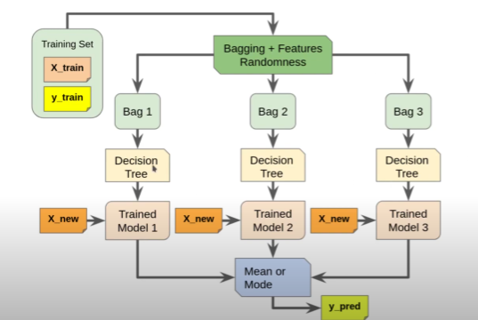
Random Forest
Teknik Machine Learning yang menggabungkan bagging dan decision tree dan setiap data set mempunyai features yang secara acak ditambahkan ke dalamnya

Slide 8

THANK YOU!

